Slide 1
Министерство образования Самарской области
Государственная аккредитация
образовательной деятельности в I полугодии 2025 года.
управление лицензирования,
государственной аккредитации и подтверждения документов

Slide 2
Богданаш Артём Васильевич,
консультант управления лицензирования, государственной аккредитации и подтверждения документов
телефон: 89371882628
электронная почта: bogdanashav@yandex.ru

Slide 3
План-график на 1 полугодие 2025 года
Дата подачи заявления | Период выезда экспертной группы | Наименование ОО
31.03. 2025 | 07.04-11.04.2025 | ГАПОУ "Самарский колледж сервиса производственного оборудования имени Героя Российской Федерации Е.В. Золотухина»
07.04.2025 | 14.04-18.04.2025 | ГБПОУ "Тольяттинский колледж искусств им. Р.К. Щедрина"
12.05.2025 | 19.05-23.05.2025 | ГАПОУ СО "Тольяттинский машиностроительный колледж"
12.05.2025 | 19.05-23.05.2025 | ГБПОУ "Чапаевский химико-технологический техникум"

Slide 4
Нормативная база
Федеральный закон от 29.12.2012 № 273-ФЗ «Об образовании в Российской Федерации»;
Положение о государственной аккредитации образовательной деятельности, утвержденное постановлением Правительства РФ от 19.05.2023 № 797;
Приказ Рособрнадзора от 24.04.2024 № 913 «Об утверждении форм заявлений о государственной аккредитации образовательной деятельности, о внесении изменений в сведения…»;
Административный регламент, утвержденный приказом Рособрнадзора от 07.07.2023 № 1348;
Приказ Минпросвещения России от 14.04.2023 № 272 «Обутверждении аккредитационных показателей, методики расчета и применения аккредитационных показателей по образовательным программам среднего профессионального образования».

Slide 5
Алгоритм предоставления услуги
Подача заявления (оплаченная госпошлина)
Аккредитационная экспертиза
1. За 1 месяц консультация в РЦМО;
2. Размещение информации на сайте.
В течение 3 рабочих дней распоряжение
Не более 10 рабочих дней со дня начала проведения аккредитационной экспертизы
в течение 5 рабочих дней со дня получения заключения экспертной группы
размещение на сайте
ВЫПИСКА
из государственной информационной системы
Внесение записи
в реестр
Принятие решения о государственной аккредитации
Издание приказа

Slide 6
Государственная пошлина
В соответствии с подпунктом 127 пункта 1 статьи 333.33 Налогового кодекса Российской Федерации государственная пошлина уплачивается в следующих размерах:
по основным образовательным программам среднего профессионального образования — 35 000 рублей.
Субсидирование министерства образования Самарской области
Март!!!

Slide 7
Государственная пошлина
Для формирования платежного поручения заявителю необходимо направить на адрес электронной почты: uncd@samregion.ru письмо с указанием наименования юридического лица, ИНН образовательной организации.
Сформированное платёжное поручение с УИН будет выслано на указанный адрес электронной почты.

Slide 8
Образовательная программа
Приказ Министерства просвещения РФ от 24.08.2022 № 762 «Об утверждении Порядка организации и осуществления образовательной деятельности по образовательным программам среднего профессионального образования»
п. 7. Образовательная программа среднего профессионального образования представляет собой комплекс основных характеристик образования (объем, содержание, планируемые результаты) и организационно-педагогических условий, который представлен в виде учебного плана, календарного учебного графика, рабочих программ дисциплин (модулей), иных компонентов, оценочных и методических материалов, а также в виде рабочей программы воспитания, календарного плана воспитательной работы, форм аттестации

Slide 9
Аккредитационные показатели для государственной аккредитации
УСЛОВИЯ
РЕЗУЛЬТАТЫ
ОБРАТНАЯ СВЯЗЬ
АП₁
АП₃
АП₄
АП₂
АП=АП₁+АП₂+АП₃+АП₄

Slide 10
Аккредитационный показатель АП₁
АП₁ |  | Наименование аккредитационного показателя (приказ Минпросвещения России от 14.04.2023 г. № 272)
Критериальное значение | Количество баллов | Доля педагогических работников, обеспечивающих освоение обучающимися профессиональных модулей образовательной программы среднего профессионального образования, имеющих опыт деятельности не менее одного года в организациях, направление деятельности которых соответствует области профессиональной деятельности, в общей численности педагогических работников, участвующих в реализации профессиональных модулей соответствующей образовательной программы среднего профессионального образования
25% и более | 10
Менее 25% | 0

Slide 11
Методика расчета и применения АП₁
!
Показатель рассчитывается, исходя из количества ставок педагогических работников, обеспечивающих освоение обучающимися профессиональных модулей.
!
Количество ставок при расчете не приводится к целочисленным значениям.
!
Уточнено, что при расчете показателя учитываются педагогические работники, обеспечивающие освоение обучающимися профессиональных модулей, в том числе внешние совместители и лица, работающие по договорам гражданско-правового характера.
!
Информация по показателю предоставляется по старшему курсу из реализуемых форм обучения.

Slide 12
Аккредитационный показатель АП₃
АП₃ |  | Наименование аккредитационного показателя (приказ Минпросвещения России от 14.04.2023 г. № 272)
Критериальное значение | Количество баллов | Доля обучающихся, выполнивших 70% и более заданий диагностической работы в ходе оценивания достижения обучающимися результатов обучения по заявленной образовательной программе, в общем количестве обучающихся, выполнявших диагностическую работу
65% и более | 20
50% - 64% | 10
Менее 50% | 0

Slide 13
Аккредитационный показатель АП₃

Slide 14
Методика расчета и применения АП₃
!
Диагностическая работа формируется из фонда оценочных средств ПОО (далее – ФОС) и (или) оценочных средств, формируемых с использованием ФИС ОКО.
!
Эксперт выбирает общие и (или) профессиональные компетенции для оценки.
!
Эксперт формирует индикаторы достижений компетенций в виде действий и (или) знаний, умений, навыков.
!
Количество и состав заданий из ФОС должны позволять эксперту сформировать не менее 2-х вариантов заданий.
Каждый вариант диагностической работы должен содержать не менее 20 заданий разного типа и уровня сложности, обеспечивающих оценку по обоснованно выбранным общим и (или) профессиональным компетенциям, количество которых в совокупности составляет до 5 компетенций.
!

Slide 15
Методика расчета и применения АП₃
Порядок проведения диагностической работы
Предельное расчетное время выполнения диагностической работы – не более 2 академических часов (для лиц с ОВЗ продолжительность может быть увеличена не более чем на 1 академический час).
!
Численность обучающихся, участвующих в выполнении диагностической работы, не менее 70% обучающихся от списочного состава академических групп, участвующих в диагностической работе.
!
!
Диагностическая работа проводится в отношении старшего курса из реализуемых форм обучения.
В случае проведения диагностической по ОПОП СПО, реализуемым на базе основного общего и среднего общего образования, диагностическая работа проводится в отношении старшего курса каждой из них.
!
!
Диагностическая работа проводится в присутствии должностного лица аккредитационного органа и (или) эксперта.

Slide 16
Методика расчета и применения АП₃
Порядок проведения диагностической работы
!
Допуск обучающихся в аудиторию в соответствии с документом, удостоверяющим личность обучающегося.
!
Обучающиеся с ОВЗ дополнительно предоставляют оригиналы или заверенные копии медицинских документов.
!
ПОО обеспечивает осуществление видеозаписи диагностической работы.
!
Видеозапись передается должностному лицу аккредитационного органа и (или) экспертам не позднее дня завершения диагностической работы.
!
Аккредитационный орган обеспечивает хранение видеозаписи в течение календарного года с даты проведения диагностической работы.

Slide 17
Требования к оценочным материалам
Оценочные материалы, разработанные образовательной организацией, должны соответствовать требованиям
Соответствовать результатам освоения образовательной программы
Предоставить возможность для оценивания сформированных экспертом индикаторов достижения компетенций в виде действий и (или) знаний, умений, навыков
Количество и состав заданий должны позволять эксперту сформировать не менее двух вариантов заданий для проведения диагностической работы
Выбор компетенций, оцениваемых в ходе диагностической работы, осуществляется следующим образом:
при наличии (полностью или частично) освоенных обучающимися профессиональных компетенций выбираются до пяти профессиональных компетенций, при этом приоритет отдается профессиональным компетенциям, освоенным в полном объеме;
при отсутствии (полностью или частично) освоенных обучающимися профессиональных компетенций выбирается до пяти (полностью или частично) освоенных общепрофессиональных компетенций, при этом приоритет отдается общепрофессиональным компетенциям, освоенным в полном объеме;
в случае реализации программ СПО на базе ООО допускается проведение диагностической работы по оценке освоения предметов (дисциплин) СОО при условии, когда объем учебного материала не позволяет проведение диагностической работы по общим и (или) профессиональным компетенциям.
Диагностическая работа
не проводится при отсутствии ФОС
Протокол о невозможности проведения диагностической работы

Slide 18
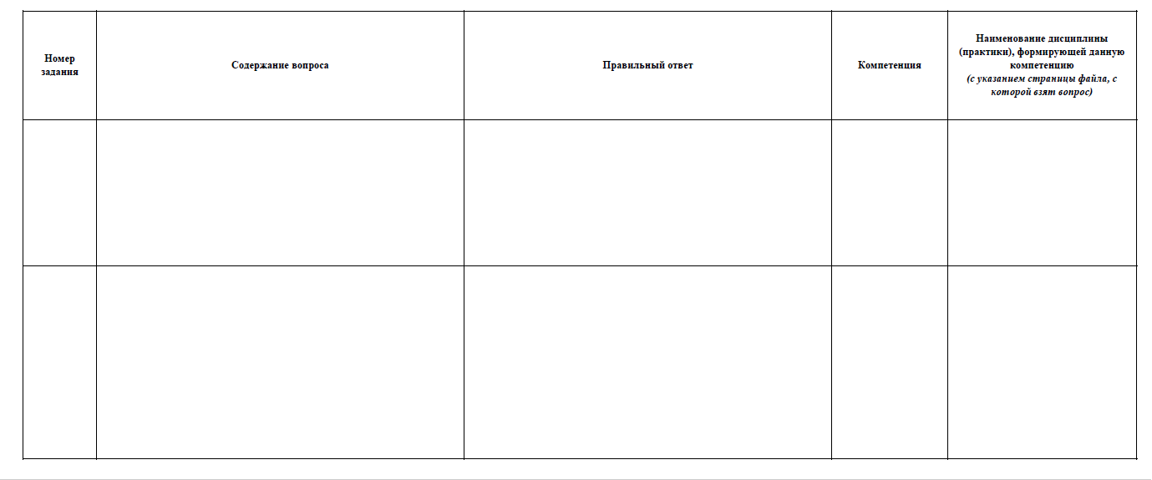
Требования к оценочным материалам
Задания для формирования диагностической работы по основной профессиональной образовательной программе среднего профессионального образования по специальности/ по профессии ………
Проверяемые компетенции: ………..

Slide 19
Аккредитационный показатель АП₂
АП₂ |  | Наименование аккредитационного показателя (приказ Минпросвещения России от 14.04.2023 г. № 272)
Критериальное значение | Количество баллов | Наличие электронной информационно-образовательной среды
имеется | 5
не имеется | 0

Slide 20
Методика расчета АП₂
Не менее четырех из следующих компонентов:
Доступ к сети «Интернет» далее – сеть «Интернет».
!
Локальный нормативный акт об ЭИОС (электронная информационно-образовательная среда).
!
Наличие доступа к электронной библиотечной системе.
!
Наличие доступа к электронным образовательным ресурсам и (или) профессиональным базам данных (подборка информационных ресурсов по тематикам в соответствии с содержанием реализуемой ОП).
!
!
Наличие доступа к электронной системе учета обучающихся, учета и хранения их образовательных результатов (электронный журнал).
!
Наличие возможности взаимодействия педагогических работников с обучающимися (личные кабинеты обучающихся и преподавателей) в ЭИОС.
!
Наличие доступа к электронному расписанию.
!
Личный кабинет в ФГИС «Моя школа».
Подтверждается ссылками на соответствующую информацию

Slide 21
Аккредитационный показатель АП₄
АП₄ |  | Наименование аккредитационного показателя (приказ Минпросвещения России от 14.04.2023 г. № 272)
Критериальное значение | Количество баллов | Наличие внутренней системы оценки качества образования
имеется | 10
не имеется | 0

Slide 22
Методика расчета показателя АП₄
!
Информация по критерию 2 предоставляется по образовательной программе СПО!!!
!
Критерии внутренней системы оценки качества образования:
Локальный нормативный акт о внутренней системе оценки качества образования;
Отчет о самообследовании ( или отдельные материалы), включающий информацию о:
результатах опросов работодателей и (или) их объединений, иных юридических и (или) физических лиц об удовлетворенности качеством образования;
результатах опросов педагогических работников профессиональной организации об удовлетворенности условиями и организацией образовательной деятельности в рамках реализации образовательной программы СПО;
результатах опросов обучающихся профессиональной организации об удовлетворенности условиями, содержанием, организацией и качеством образовательного процесса в целом и отдельных дисциплин (модулей) и практик.
Информация по показателю предоставляется за период реализации образовательной программы!
Регулярность!
Подтверждается ссылками на соответствующие разделы официального сайта

Slide 23
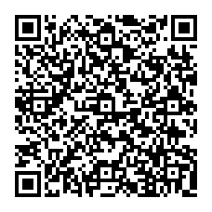
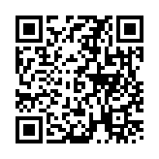
Реестры
Реестр лицензий на осуществление образовательной деятельности
Реестр организаций, осуществляющих образовательную деятельность по имеющим государственную аккредитацию образовательным программам
Реестр экспертов

Slide 24
Подготовка документов
в рамках проведения
государственной аккредитации

Slide 25
https://rcmo.ru/

Slide 26
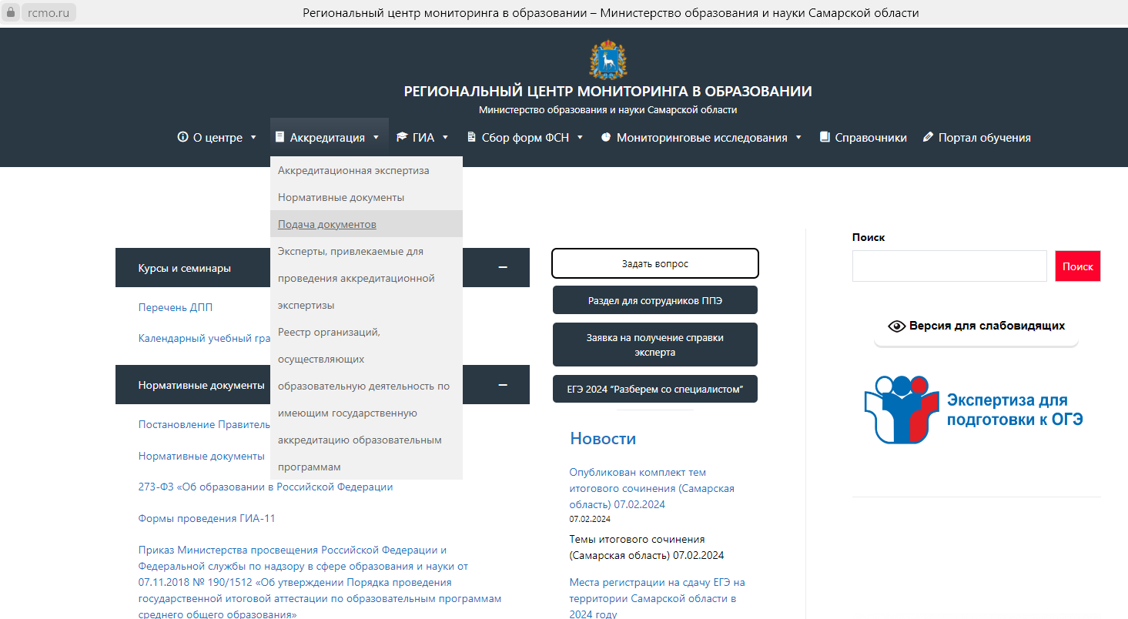
Формы документов, необходимых для получения услуги по государственной аккредитации образовательной деятельности, размещены на сайте РЦМО в разделе «Аккредитация», подразделе «Подача документов».

Slide 27
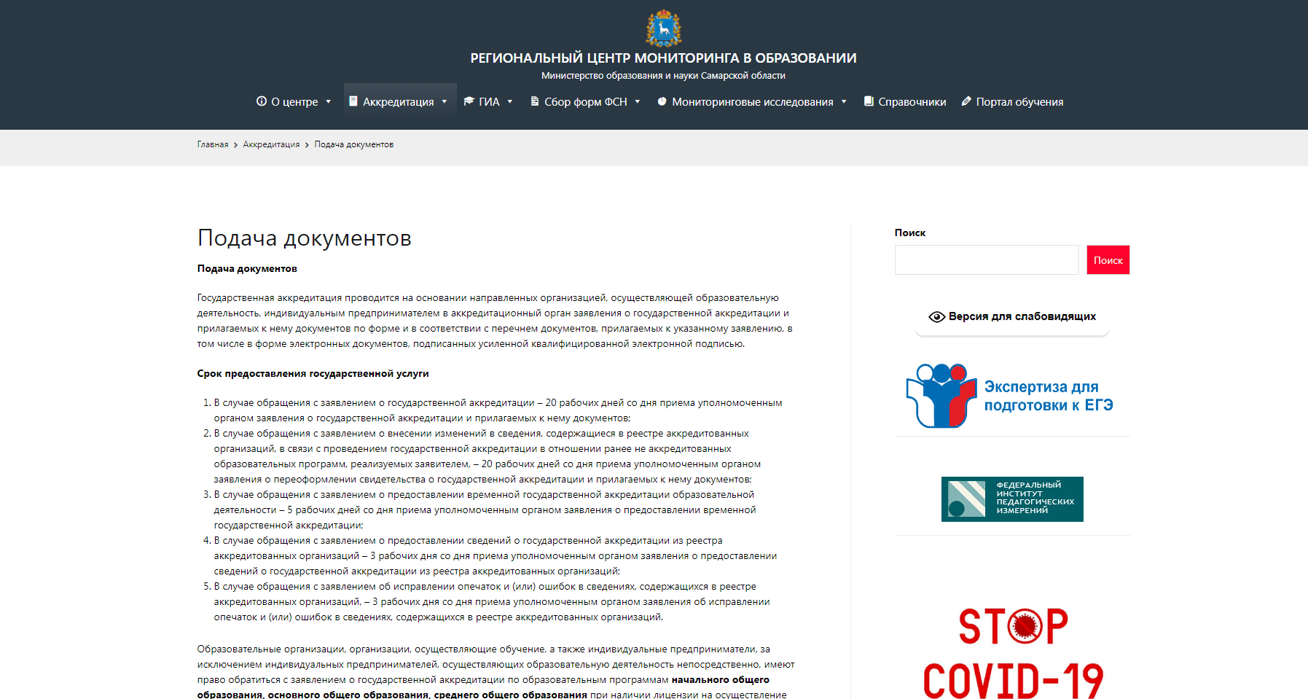

Slide 28
Заявление
Требования к заполнению и оформлению заявления
Сведения об ООП СПО
Требования к заполнению и оформлению документов
Перечень документов, прилагаемых к заявлению

Slide 29
Подача заявления и прилагаемых документов на государственную аккредитацию осуществляется в электронной форме на портале Госуслуг https://www.gosuslugi.ru/610173/1/form

Slide 30
Инструкция по подаче заявлений посредством ЕПГУ для получения услуги
по государственной аккредитации образовательной деятельности размещена на сайте РЦМО разделе «Аккредитация», подразделе «Подача документов».

Slide 31
ИНСТРУКЦИЯ

Slide 32
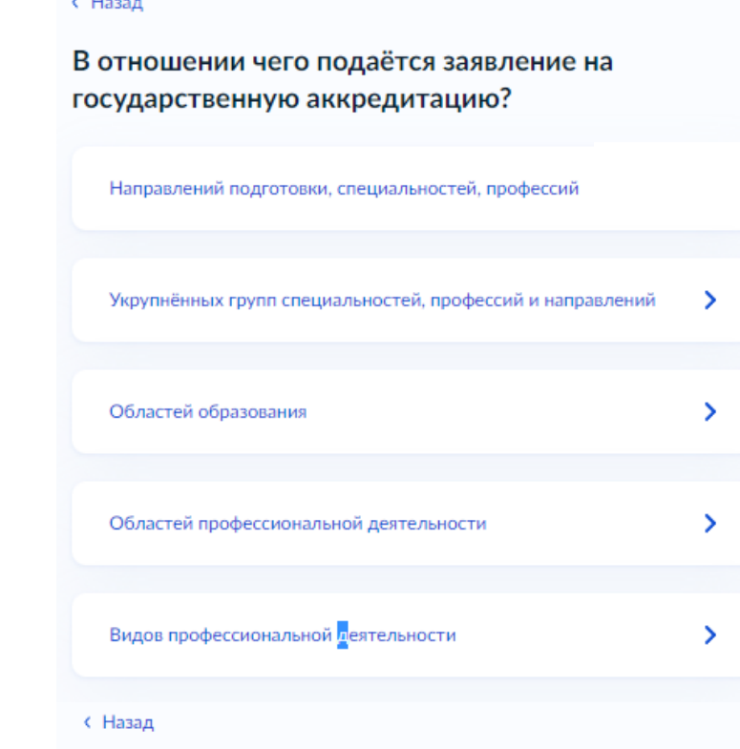
Обратить внимание для СПО!
В отношении чего подаётся заявление на государственную аккредитацию?
указывается как
в бумажном
варианте заявления

Slide 33
Контакты отдела
8 (846) 310-64-58(59)
accred@rcmo.ru

